Slide 1

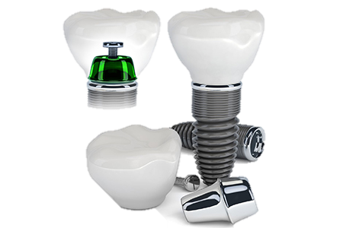
ДВНЗ «Ужгородський національний університет»
Асоціація судової стоматології України
Науково-навчальний центр судової стоматології
ТЕХНІЧНІ ІННОВАЦІЇ
ДЕНТАЛЬНОЇ ІМПЛАНТАЦІЇ
д.мед.н., проф. Костенко Є.Я.

Slide 2
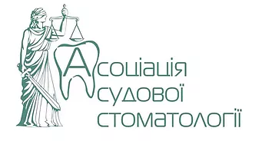
АСОЦІАЦІЯ СУДОВОЇ СТОМАТОЛОГІЇ
Ідентифікація осіб за стоматологічним статусом
Оцінка якості надання стоматологічних послуг
Реконструктивна та порівняльна ідентифікація
Визначення віку
Реєстрація та моделювання укусів
Ідентифікація дентальних імплантатів
Оцінка змін периімплантантної кісткової тканини за методом суперімпозиції
Спектрофотометрична ідентифікація композитних матеріалів
Ультразвукова ідентифікація металевих сплавів
Визначення хімічного складу та домішок титанового сплаву
Оцінка уражень зубо-щелепового апарату

Slide 3
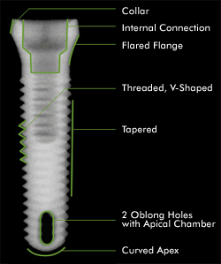
ІДЕНТИФІКАЦІЯ ДЕНТАЛЬНИХ ІМПЛАНТАТІВ
Алгоритм проведення ідентифікації внутрішньокісткового ендоосального імплантата за даними рентгенологічного обстеження:
Визначення форми імплантата
Визначення форми різьби
Описання апікальної частини імплантату
Описання шийки (перехід шийки у тіло, з’єднання з абатментом, відношення до окістя)
Визначення розміру

Slide 4








ІДЕНТИФІКАЦІЯ ДЕНТАЛЬНИХ ІМПЛАНТАТІВ
По формі тіла імплантів, визначаємо їх конічну форму:
Визначаємо форму різьби:
С1 ( V-форми)
С2 (V-форми)
Встановлюємо вид апікальної частини:
С1 (прямий перехід
від тіла імпланта)
С2 (шийка вужча
від тіла імпланта)
С1 (плоска)
С2 (випукла)

Slide 5
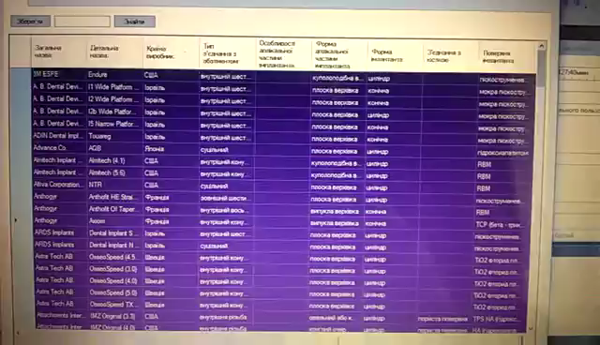
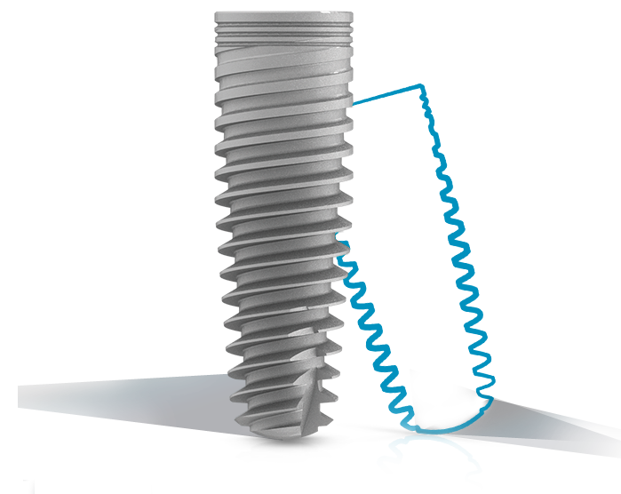
ІДЕНТИФІКАЦІЯ ДЕНТАЛЬНИХ ІМПЛАНТАТІВ
З метою оптимізації процесу пошуку було розроблено адаптоване програмне забезпечення, яке дозволяє:
Атоматизувати процес ідентифікації дентальних імплантатів
Виключити можливість для суб’єктивної інтерпритації результатів
Підвищити достовірність ідентифікації в діапазоні 95-100%

Slide 6
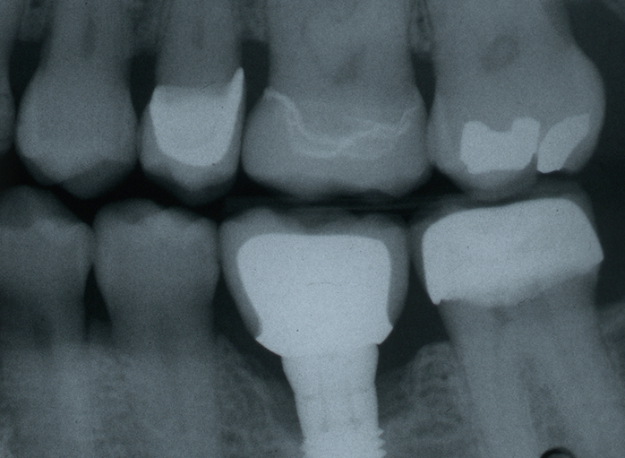
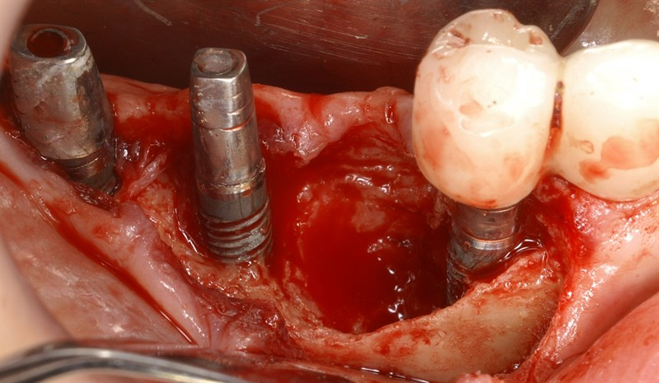
ПРОБЛЕМА ПЕРИІМПЛАНТИТУ: ЧИСТОТА ХІМІЧНОГО СКЛАДУ

Slide 7
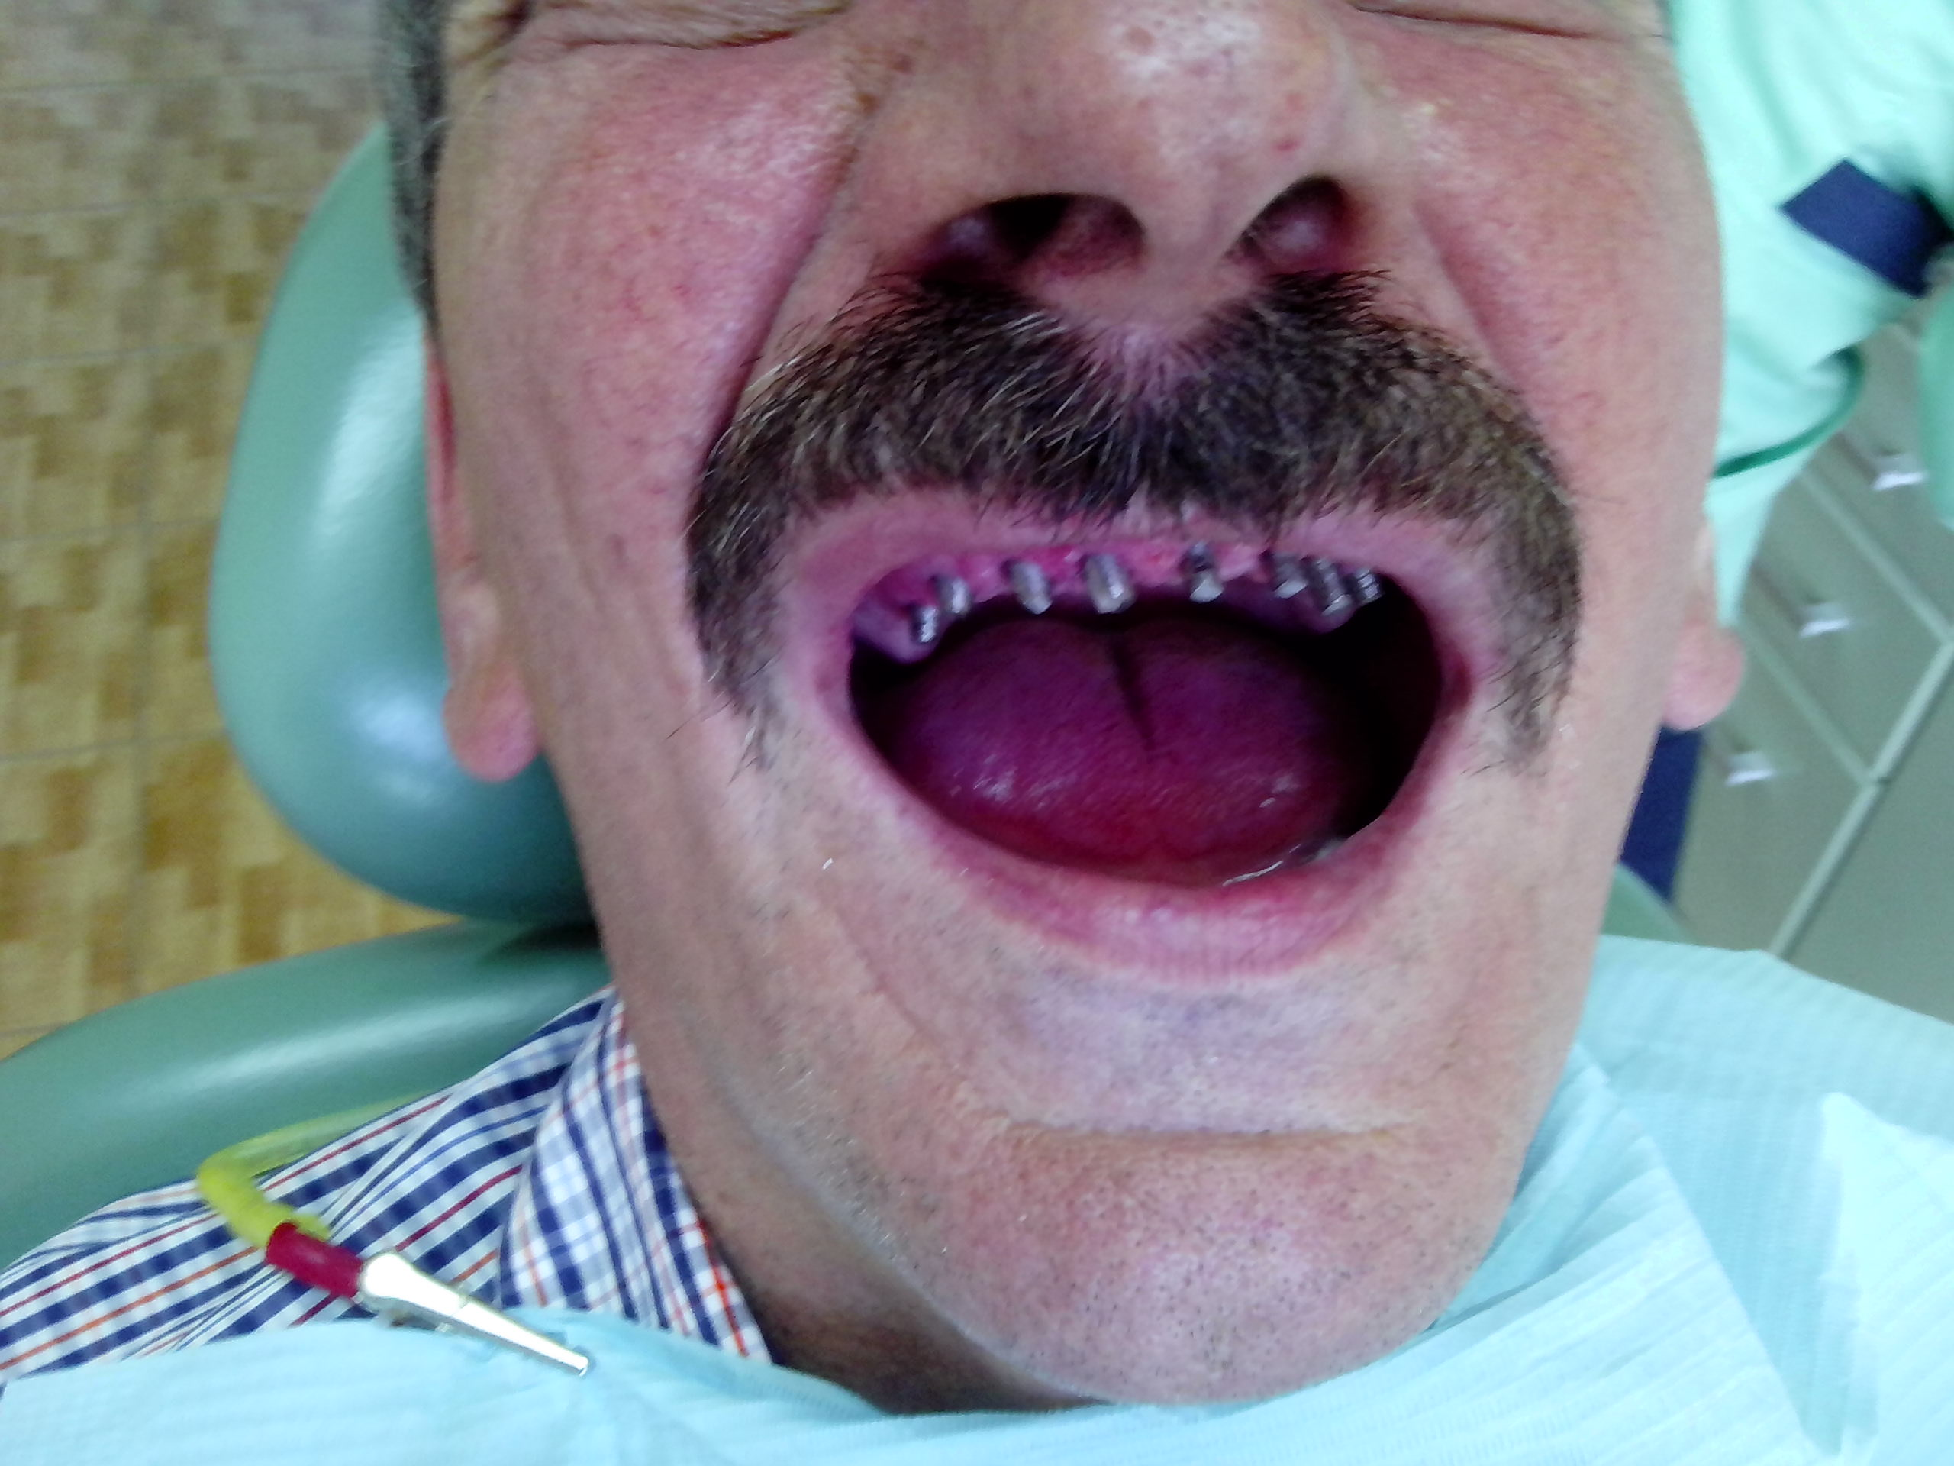
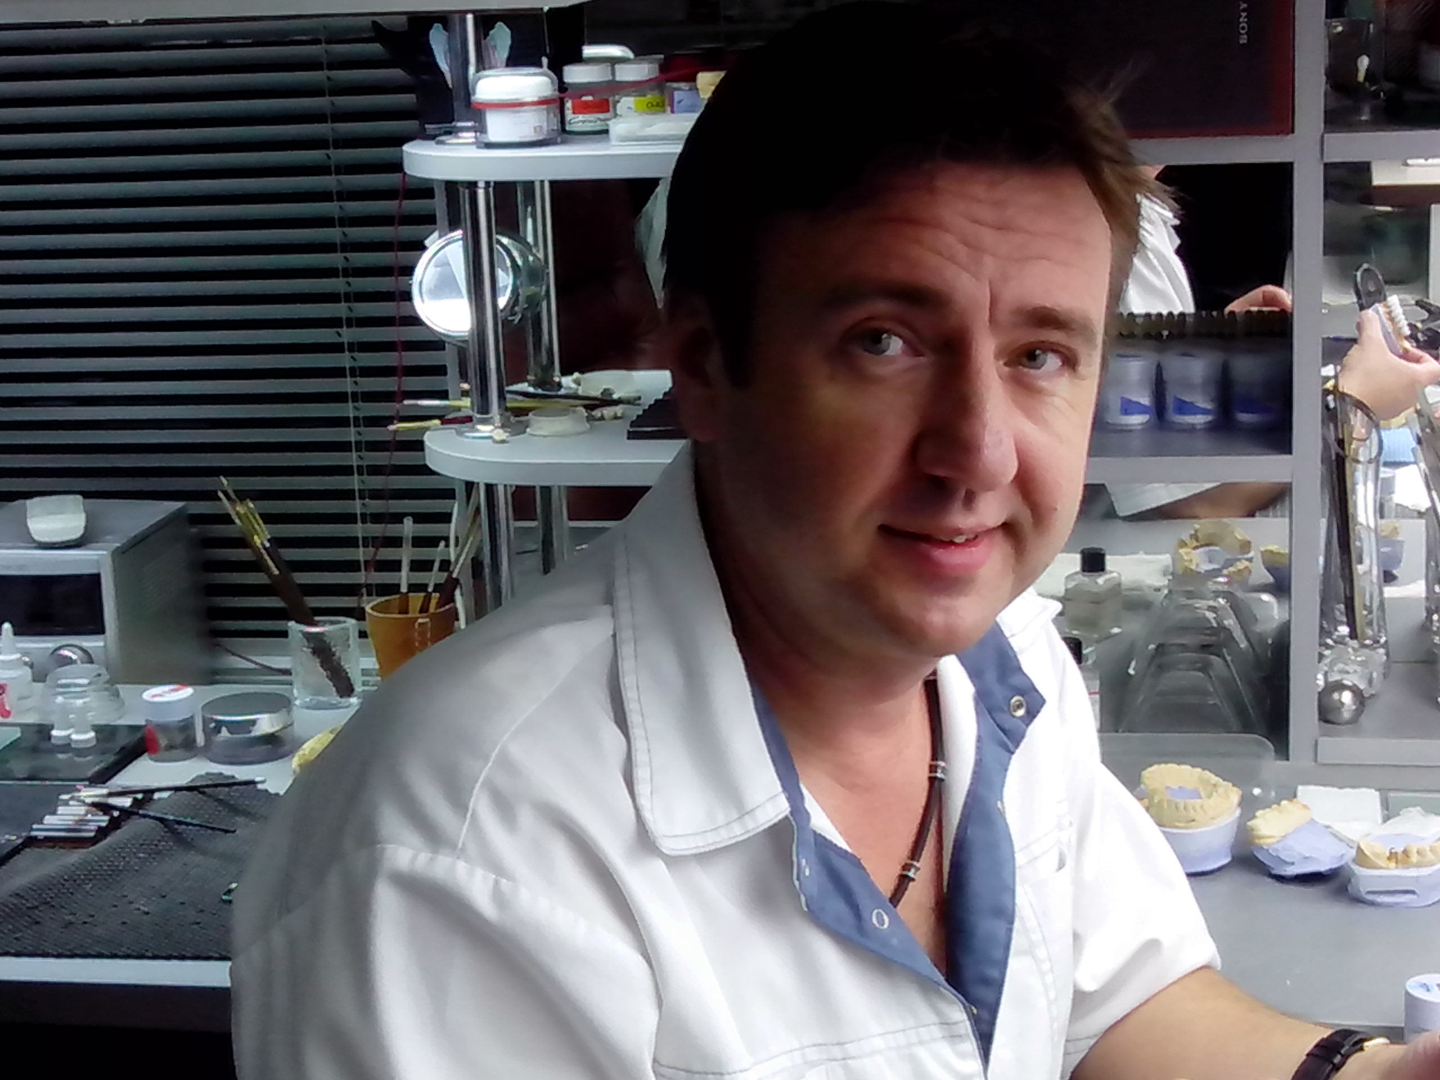
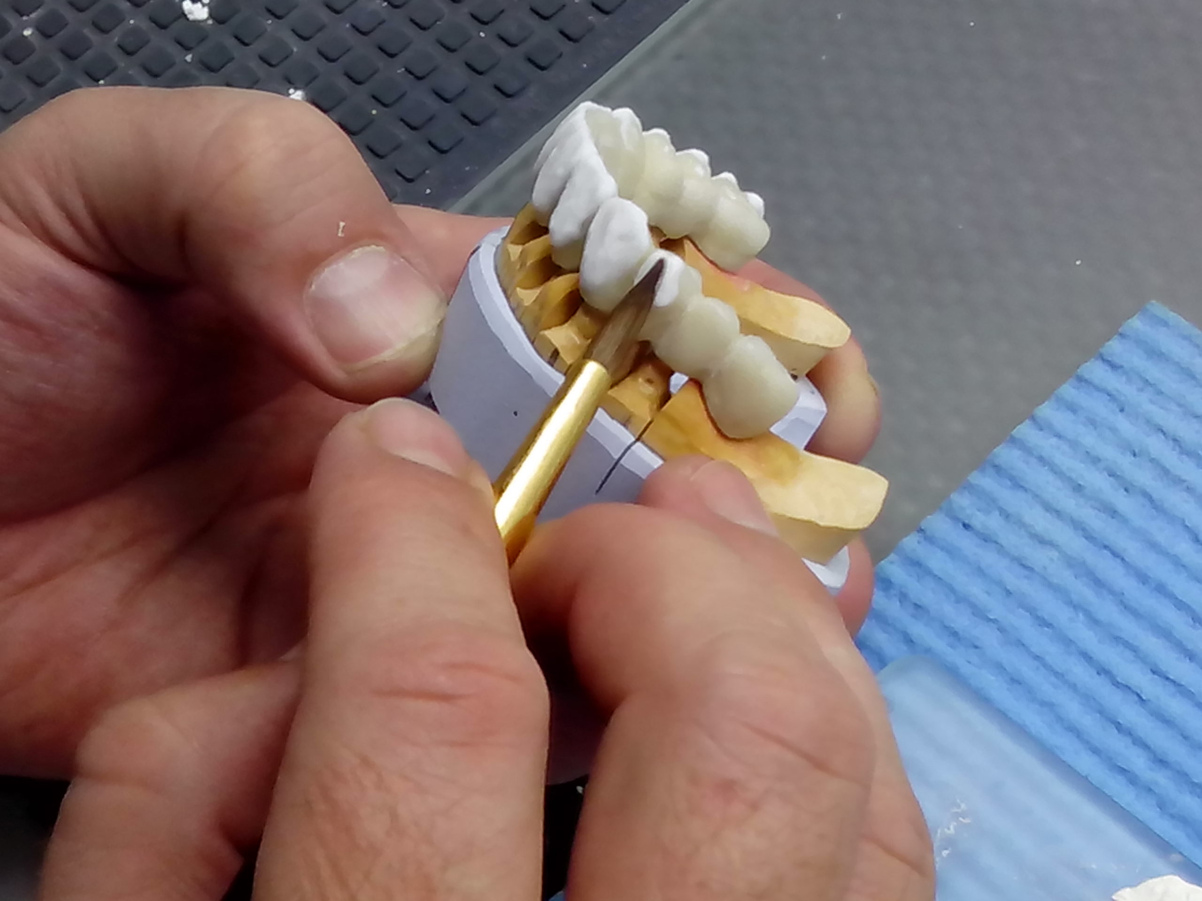
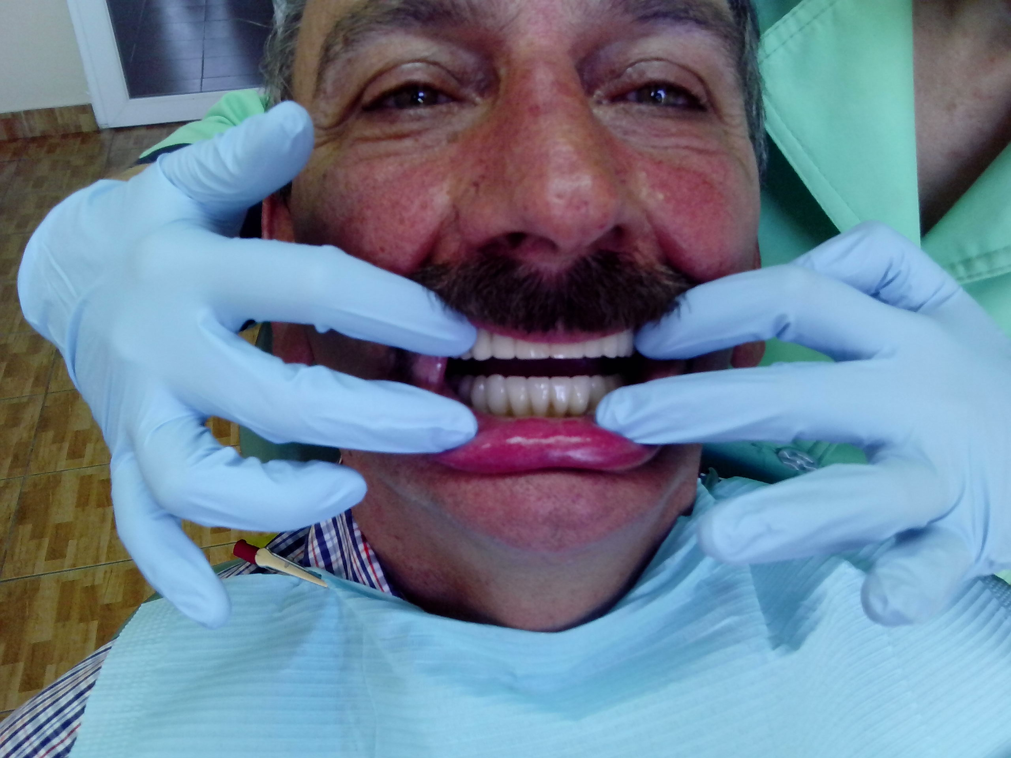
ПРОБЛЕМА ПЕРИІМПЛАНТИТУ: ЧИСТОТА ХІМІЧНОГО СКЛАДУ

Slide 8
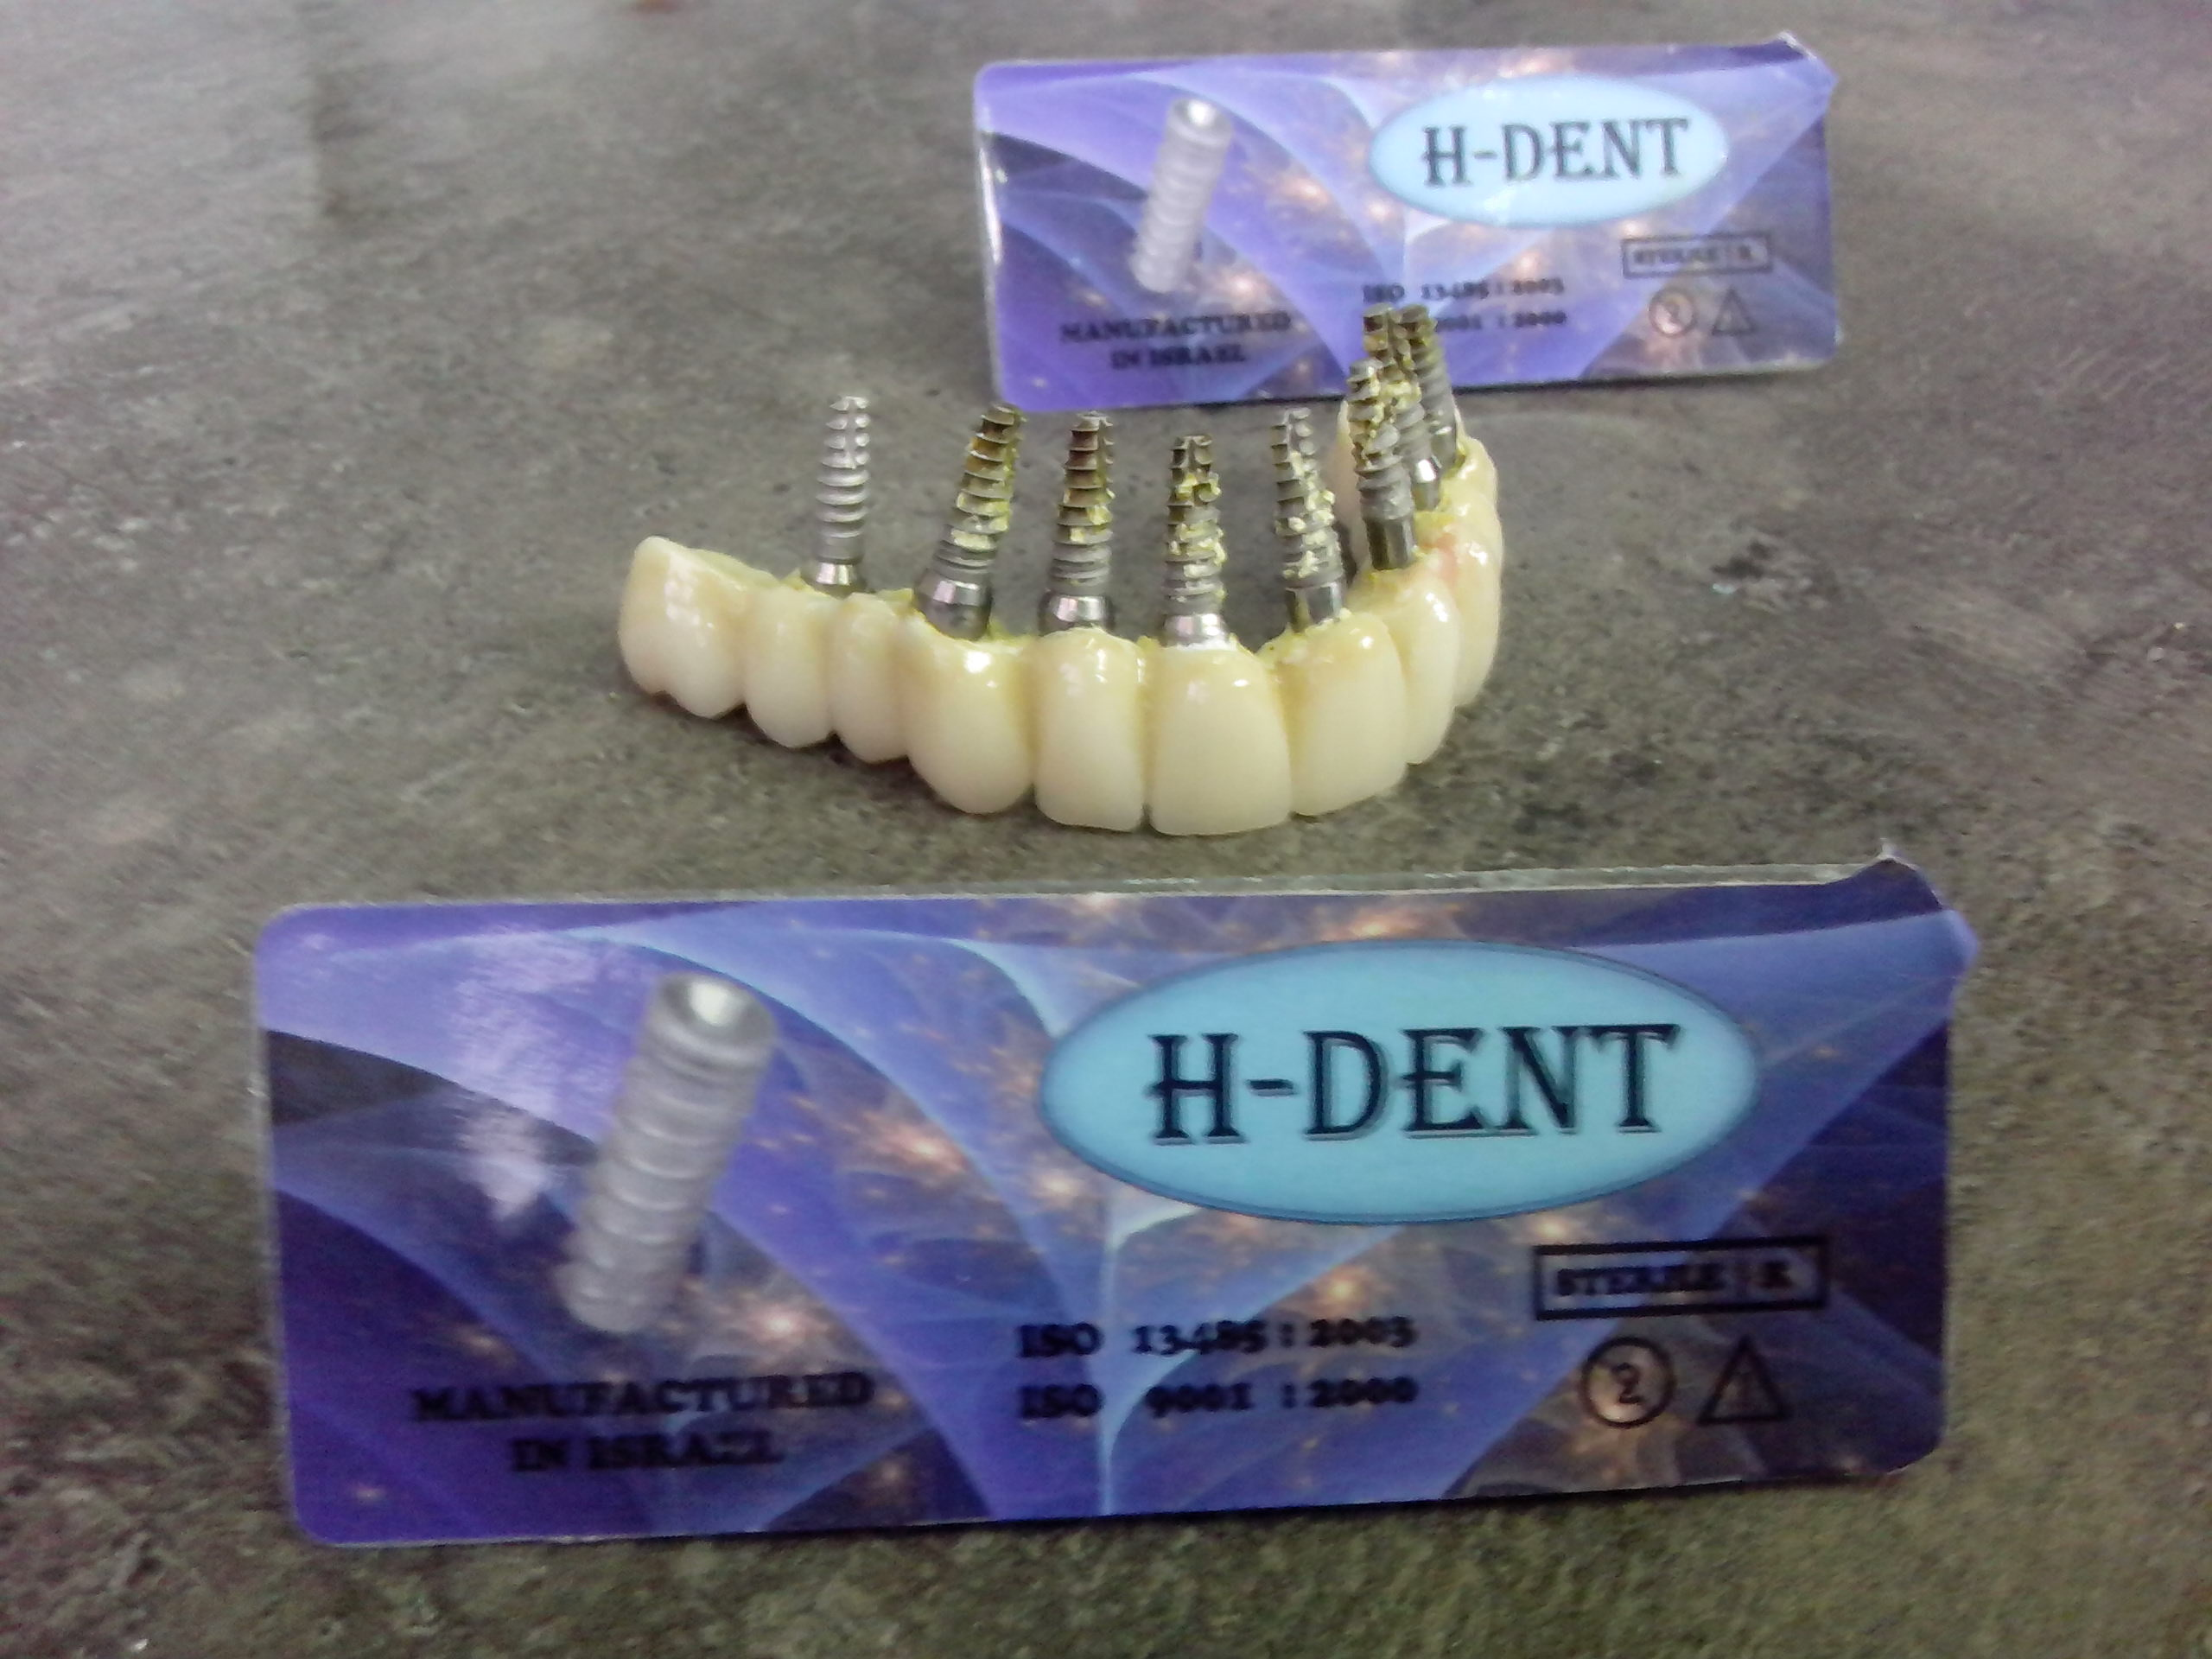
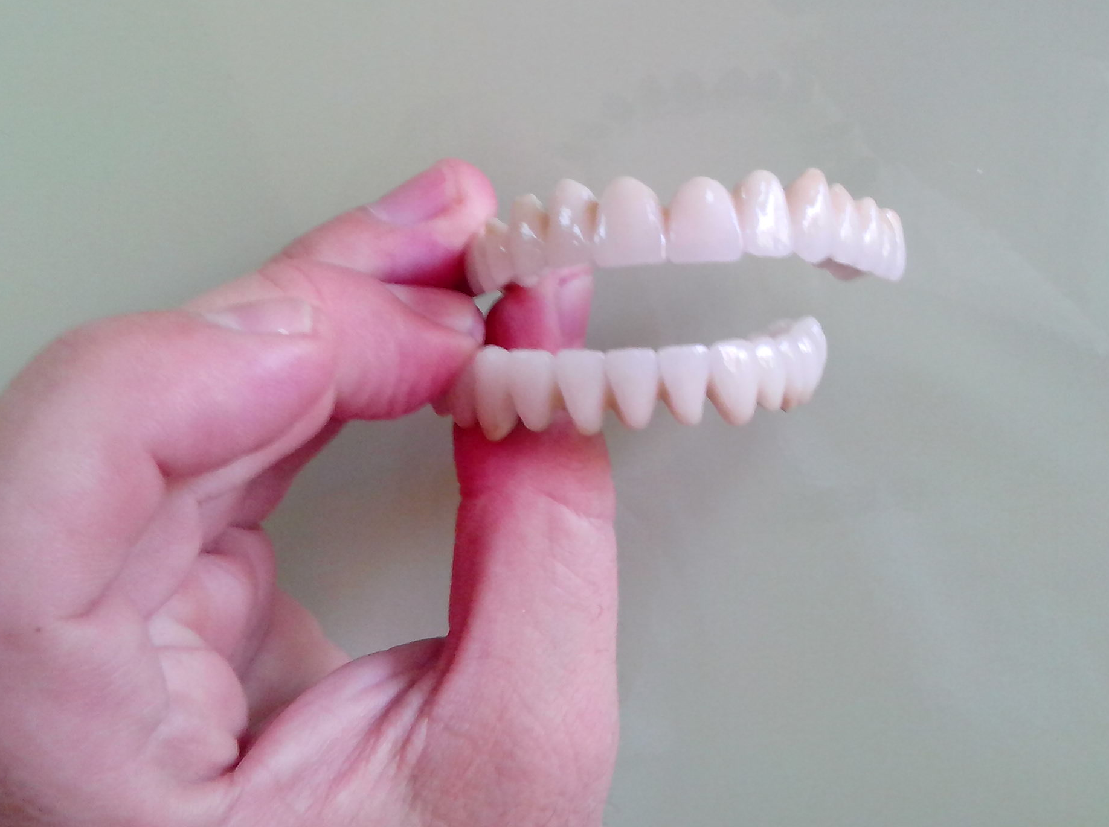
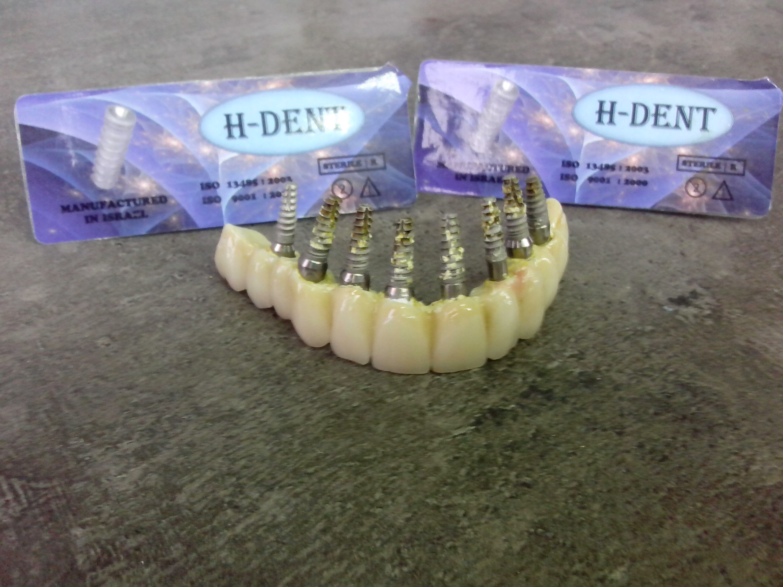
ПРОБЛЕМА ПЕРИІМПЛАНТИТУ: ЧИСТОТА ХІМІЧНОГО СКЛАДУ

Slide 9

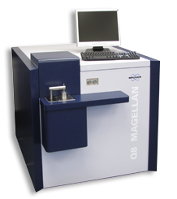
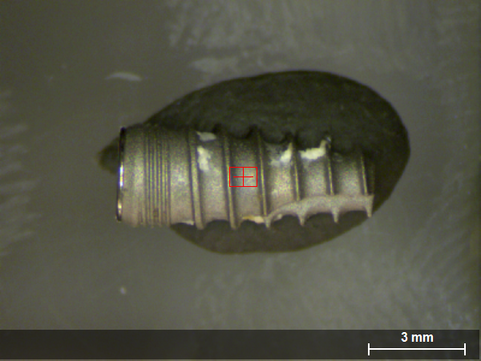
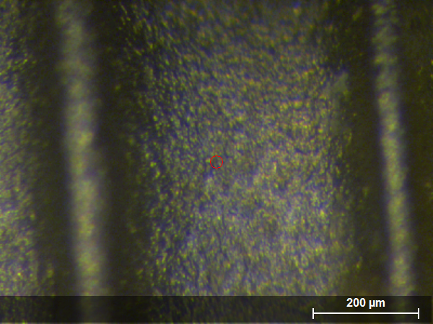
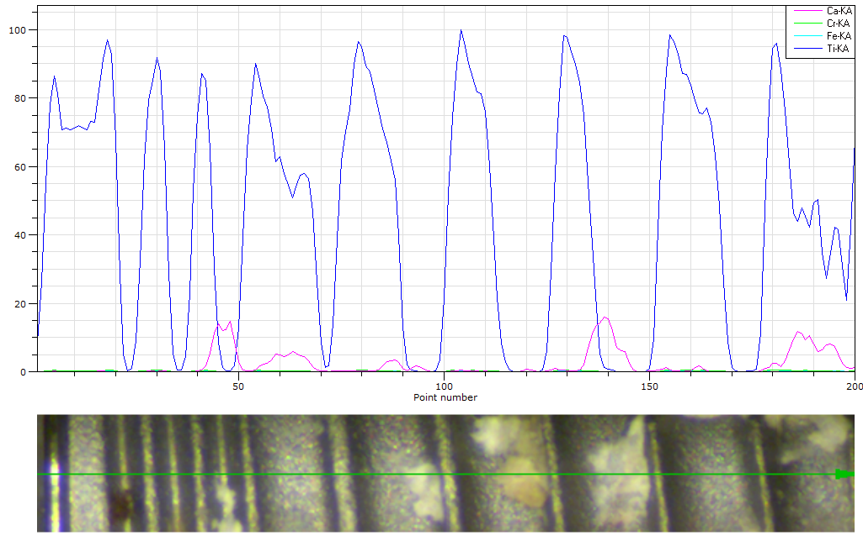
ВИЗНАЧЕННЯ ХІМІЧНОГО СКЛАДУ

Slide 10
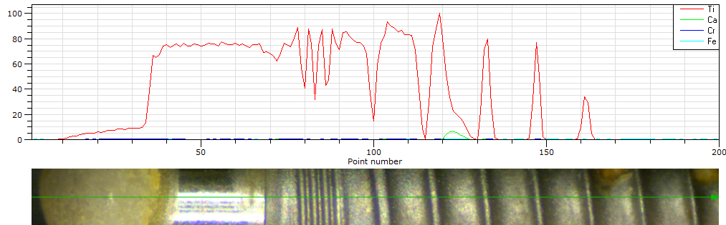
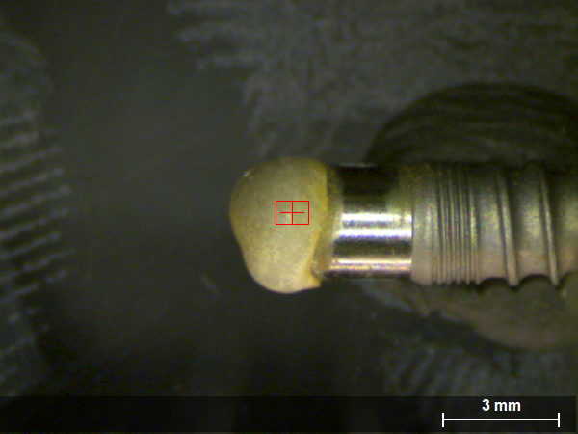
ВИЗНАЧЕННЯ ХІМІЧНОГО СКЛАДУ
Експертиза на базі державної установи "Головне бюро судово-медичної експертизи Міністерства охорони здоров'я України"

Slide 11
ВИЗНАЧЕННЯ ХІМІЧНОГО СКЛАДУ
Експертиза на базі державної установи "Головне бюро судово-медичної експертизи Міністерства охорони здоров'я України"
Spectrum:
El AN Series Net norm. C Atom. C Error (1 Sigma)
[wt.%] [at.%] [wt.%]
------------------------------------------------------
Ti 22 K-series 4685110 99.25 99.31 0.00
Cr 24 K-series 10800 0.42 0.38 0.00
Fe 26 K-series 10167 0.28 0.24 0.00
Ca 20 K-series 2876 0.05 0.06 0.00
Rh 45 K-series 188 0.00 0.00 0.00
------------------------------------------------------
Total: 100.00 100.00

Slide 12
ВИЗНАЧЕННЯ ХІМІЧНОГО СКЛАДУ
Експертиза на базі державної установи "Головне бюро судово-медичної експертизи Міністерства охорони здоров'я України"
El AN Series norm. C Atom. C Error (1 Sigma)
[wt.%] [at.%] [wt.%]
----------------------------------------------
Ba 56 L-series 81.98 52.92 0.00
Si 14 K-series 9.01 28.44 0.00
Ar 18 K-series 2.92 6.47 0.00
Sr 38 K-series 2.89 2.92 0.00
Al 13 K-series 1.94 6.38 0.00
Ca 20 K-series 0.32 0.71 0.00
K 19 K-series 0.29 0.67 0.00
P 15 K-series 0.27 0.77 0.00
Fe 26 K-series 0.15 0.24 0.00
S 16 K-series 0.12 0.34 0.00
Zn 30 K-series 0.11 0.15 0.00
Rh 45 K-series 0.00 0.00 0.00
Cr 24 K-series 0.00 0.00 0.00
----------------------------------------------
Total: 100.00 100.00

Slide 13
ВИЗНАЧЕННЯ ХІМІЧНОГО СКЛАДУ
Експертиза на базі державної установи "Головне бюро судово-медичної експертизи Міністерства охорони здоров'я України"
El AN Series norm. C Atom. C Error (1 Sigma)
[wt.%] [at.%] [wt.%]
----------------------------------------------
Ba 56 L-series 81.98 52.92 0.00
Si 14 K-series 9.01 28.44 0.00
Ar 18 K-series 2.92 6.47 0.00
Sr 38 K-series 2.89 2.92 0.00
Al 13 K-series 1.94 6.38 0.00
Ca 20 K-series 0.32 0.71 0.00
K 19 K-series 0.29 0.67 0.00
P 15 K-series 0.27 0.77 0.00
Fe 26 K-series 0.15 0.24 0.00
S 16 K-series 0.12 0.34 0.00
Zn 30 K-series 0.11 0.15 0.00
Rh 45 K-series 0.00 0.00 0.00
Cr 24 K-series 0.00 0.00 0.00
----------------------------------------------
Total: 100.00 100.00"
«Все растворимые в воде соединения бария высокотоксичны. Смерть от токсического действия бария может наступить уже через несколько часов от паралича сердца. Симптомы острого отравления солями бария: боли в желудке, колики, тошнота, рвота, понос, повышенное кровяное давление, твёрдый неправильный пульс, судороги, позже возможны и параличи, синюха лица, мышечная слабость.»
«Стронций может вызывать «стронциевый рахит» и «уровскую болезнь» — поражение и деформация суставов, задержка роста и другие нарушения. Стронций практически всегда негативно воздействует на организм человека. Откладываясь в костной ткани, он облучает костную ткань и костный мозг, что увеличивает риск заболевания раком костного мозга.»

Slide 14
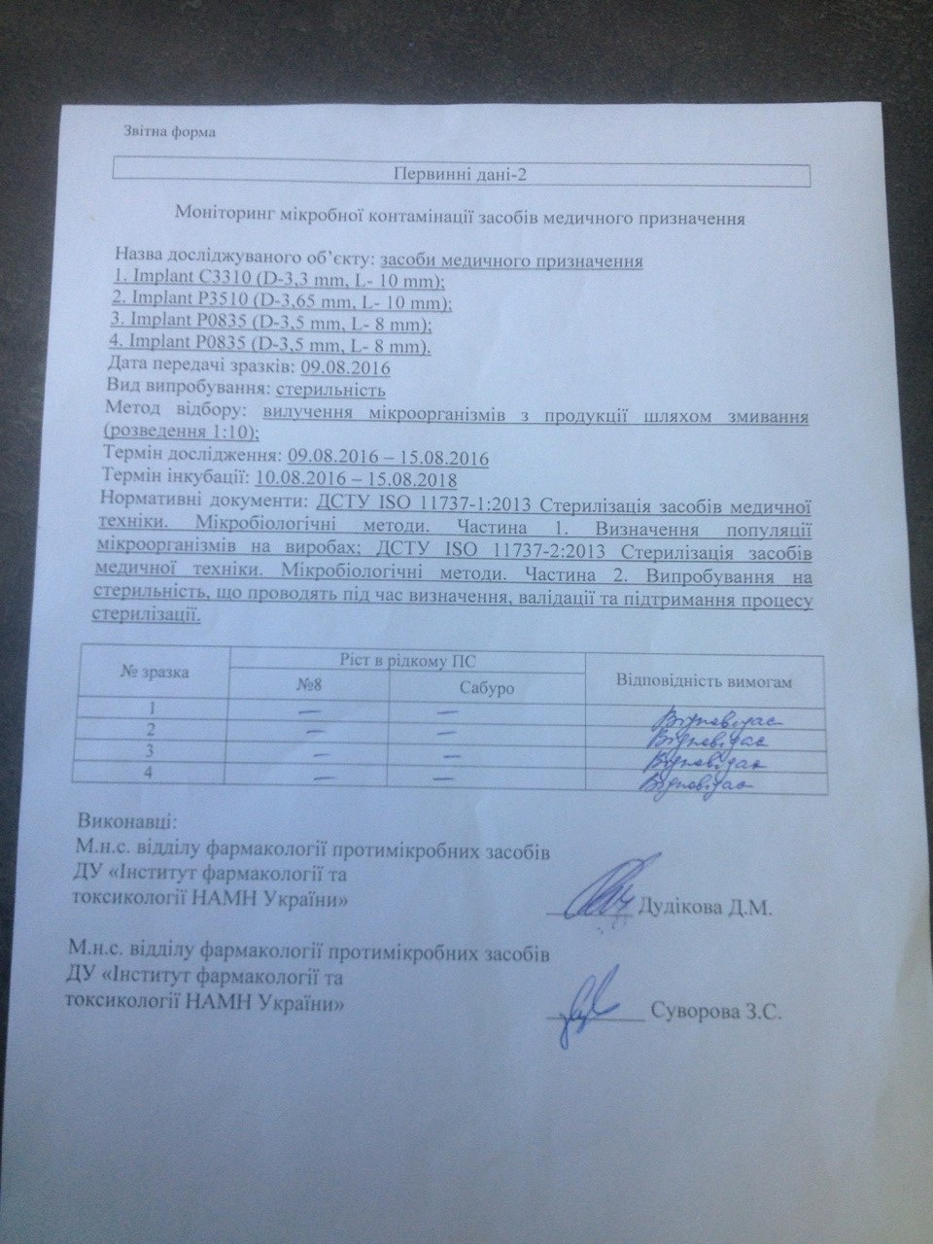
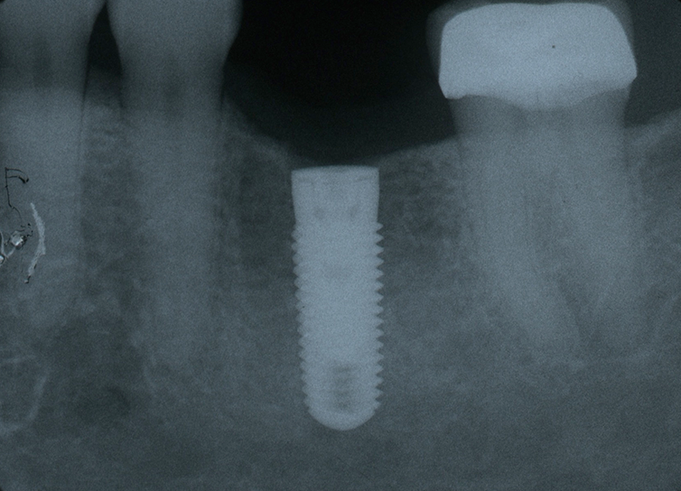
ПРОБЛЕМА ПЕРИІМПЛАНТИТУ: СТЕРИЛЬНІСТЬ ІМПЛАНТАТУ
Визначення популяції мікроорганізмів на виробах.
Випробування на стерильність, що проводять під час визначення, валідації та підтримання процесу стерилізації.

Slide 15
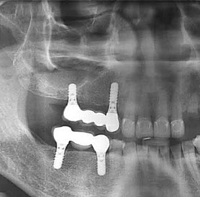
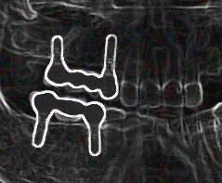

ПРОБЛЕМА ПЕРИІМПЛАНТИТУ: КІЛЬКІСНА ОЦІНКА ВТРАТИ КІСТКОВОЇ ТКАНИНИ
МЕТОД СУПЕРІМПОЗИЦІЇ
Оптимізація процесу суперімпозиції шляхом конвертації та фрагментації усіх DICOM-файлів у .stl- формат без обмежень ліцензійного програмного забезпечення
Індивідуалізація показників редукції кісткової редукції з врахуванням як геометричного об’єму резорбції, так і індивідуальних показників щільності
Використання в якості критеріїв суперімпозиції як геометричних координат, так і показників щільності кісткової структури, що підвищує достовірність аналізу в ході ітеративного алгоритму суміжних точок
Можливість стандартизації вихідних параметрів КТ-зображень з подальшим суміщення результатів КТ-досліджень різних апаратів

Slide 16
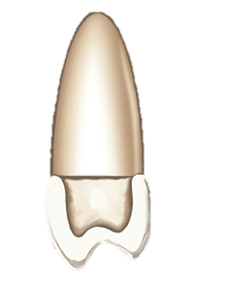
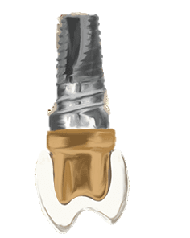
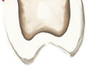
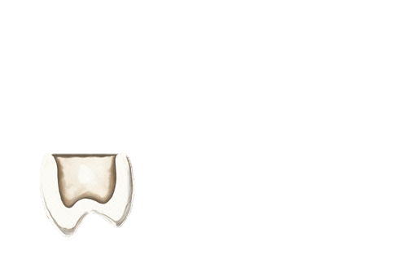
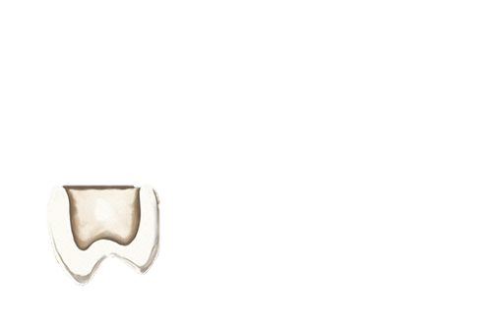
СУПЕРІМПОЗИЦІЯ: КІЛЬКІСНА ОЦІНКА ВТРАТИ КІСТКОВОЇ ТКАНИНИ

Slide 17
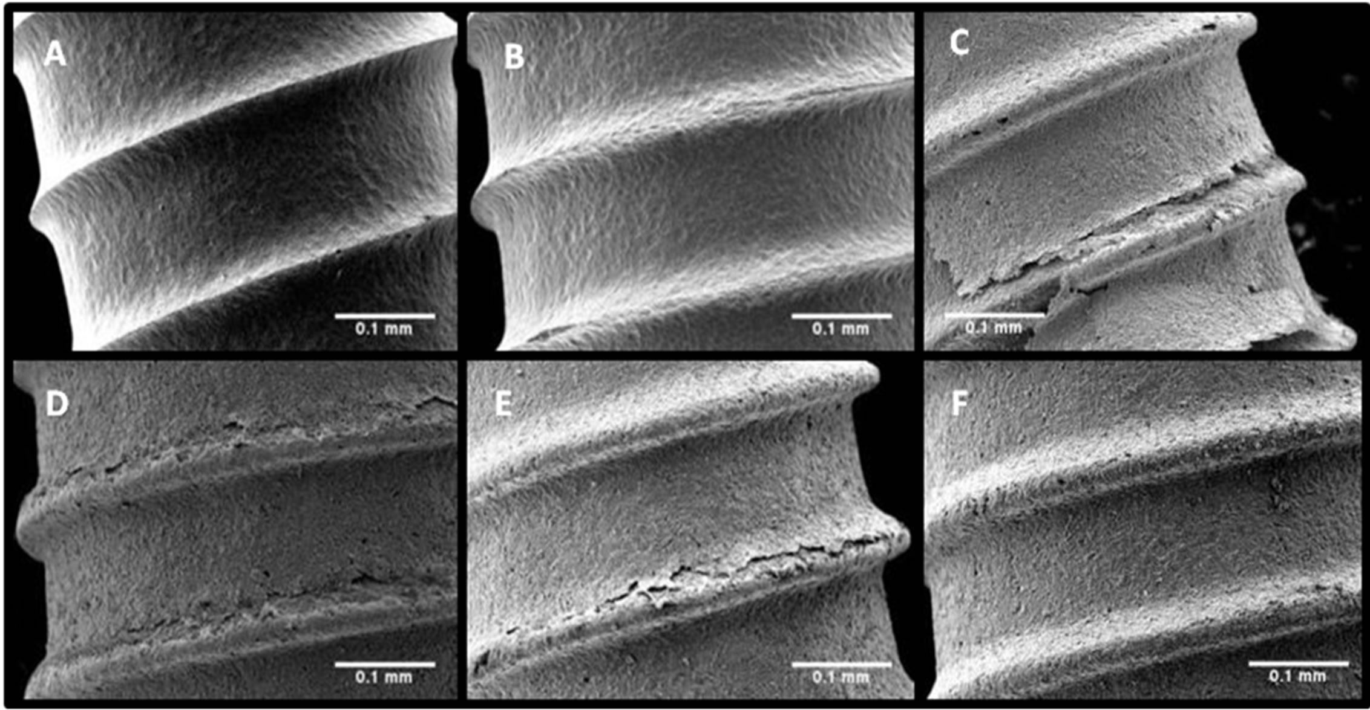
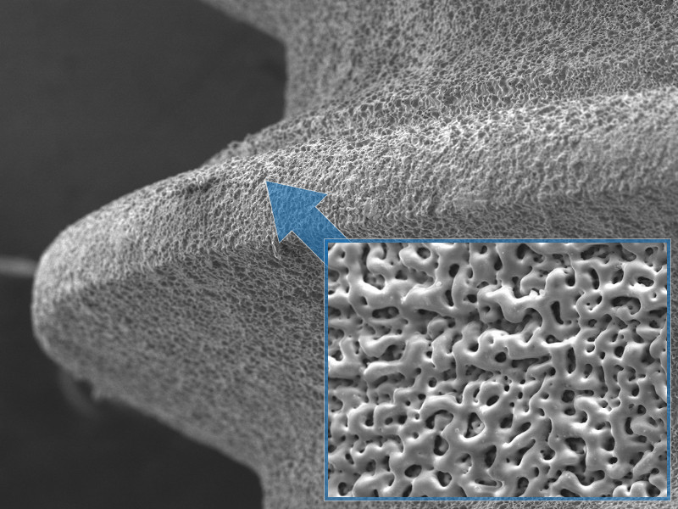
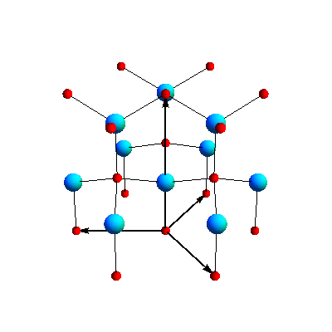
ПЕРЕВАГИ: КРИСТАЛІНОВИЙ ШАР ТіО2
Титанова поверхня
Кристаліной інтер-шар ТіО2
Кальцій-фосфатна кераміка
Є більш біосумісним у порівнянні із аморфним шаром TiO2
Індукує формування гідроксиапатиту із біологічних рідин
Покращує адгезію кальцій фосфатної кераміки до титанового субстрату завдяки підвищеній кількості іонів –ОН
Сприяє мінімізації термальної невідповідності між титановою поверхнею та кальцій-фосфатним поверхневим шаром
Покращує антикорозійні властивості
Редукція вивільнення Ті-йонів
TiO2

Slide 18
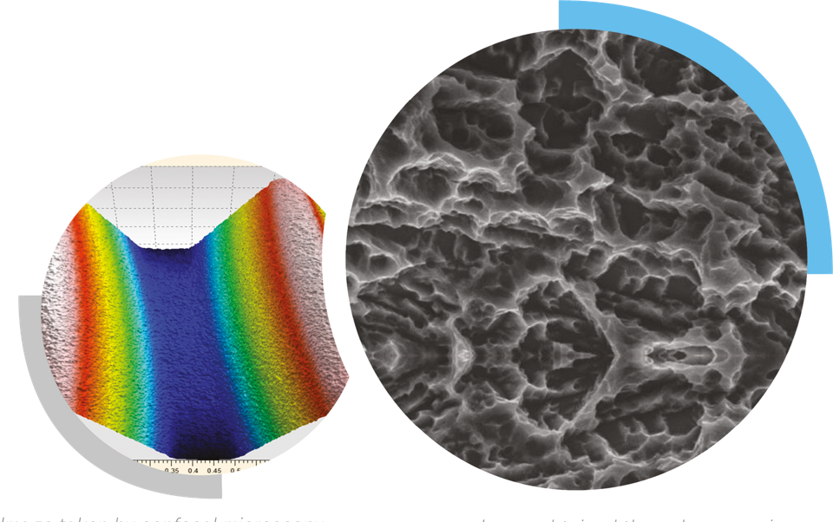
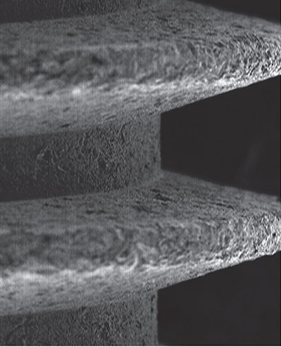
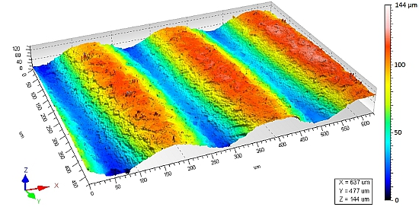
ПЕРЕВАГИ: ПІДВИЩЕНИЙ РІВЕНЬ ШОРОХУВАТОСТІ
Якісніший контакт кістки з поверхнею імплантату
Сприятливіші умови для адгезії клітин
Покращення остеоінтеграції
Скорочення терміну реабілітації

Slide 19
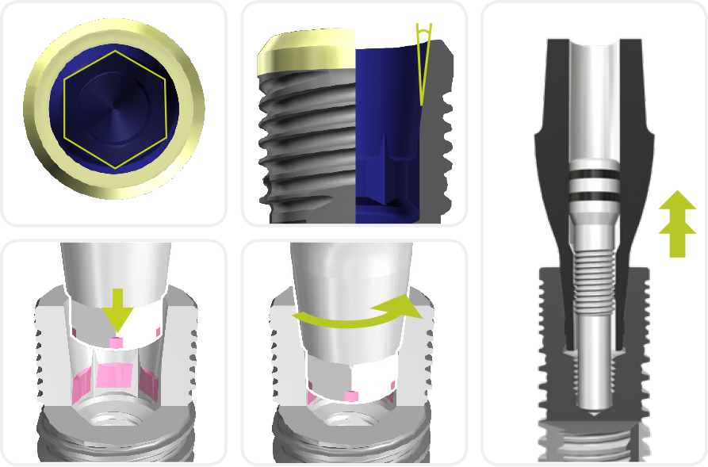
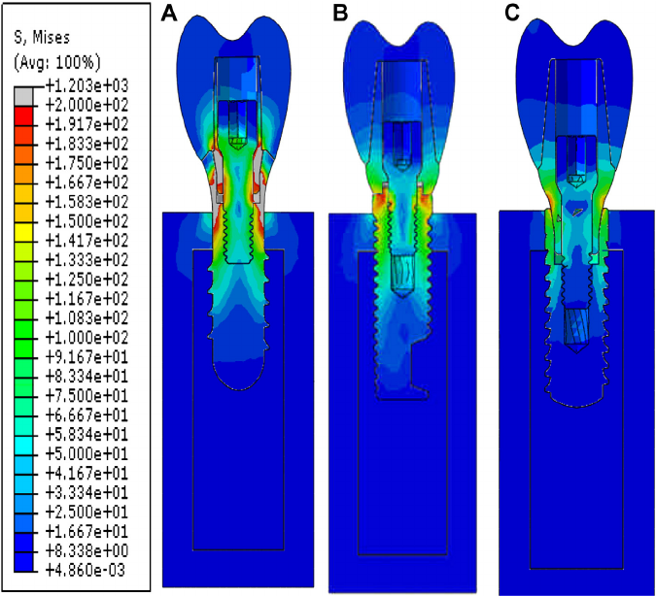
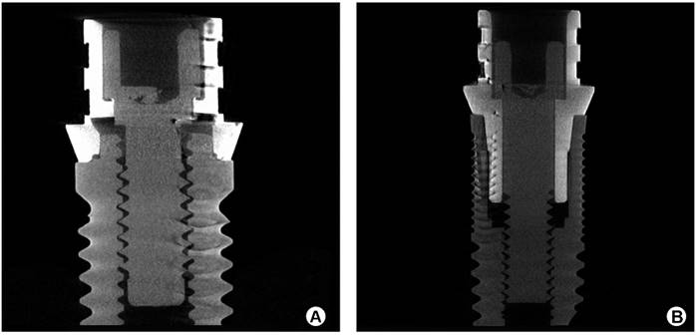
ПЕРЕВАГИ: ПОКРАЩЕННЯ МІЦНОСТІ В ОБЛАСТІ З’ЄДНАННЯ

Slide 20
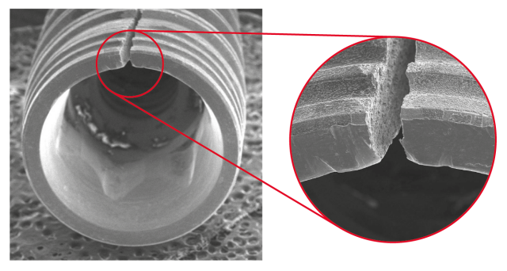
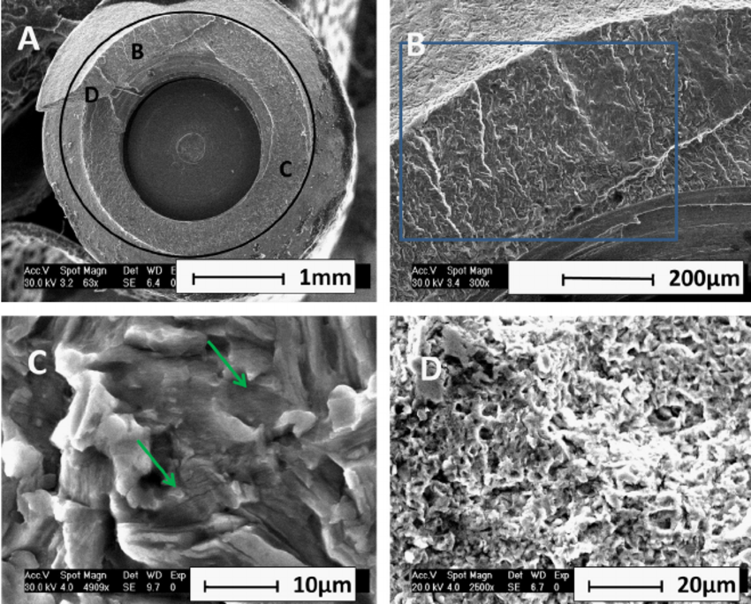
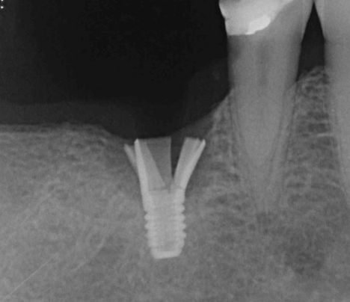
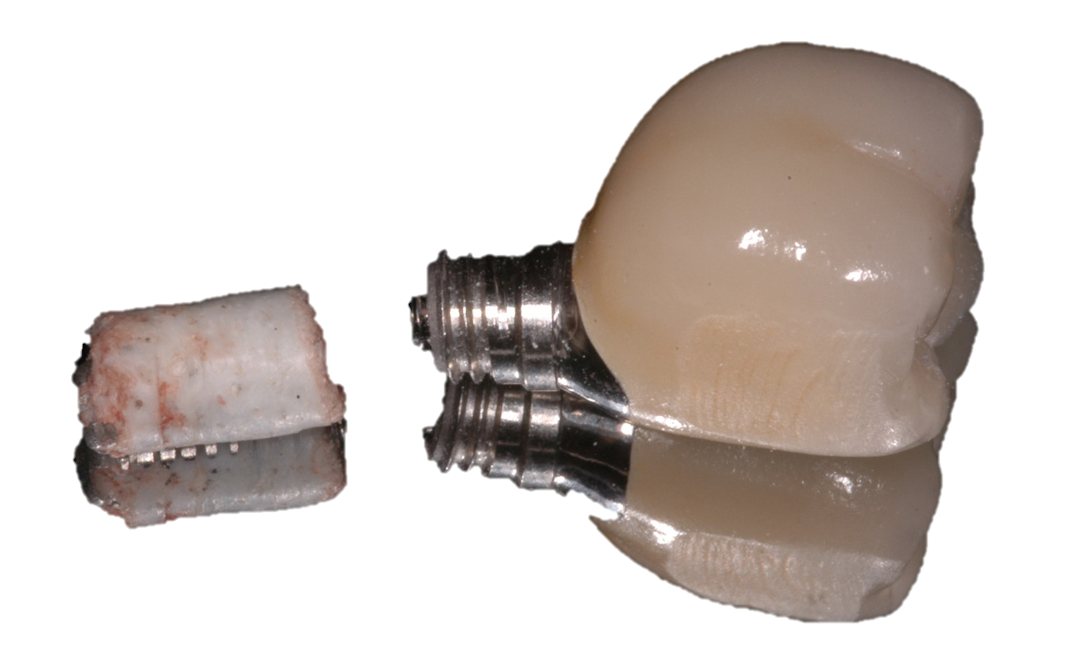
ПЕРЕВАГИ: ПІДВИЩЕННЯ РЕЗИСТЕНТНОСТІ ДО ЗЛОМУ

Slide 21
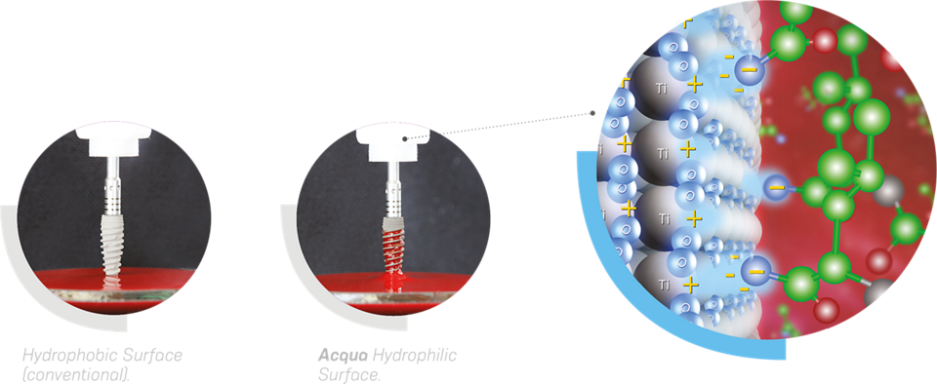
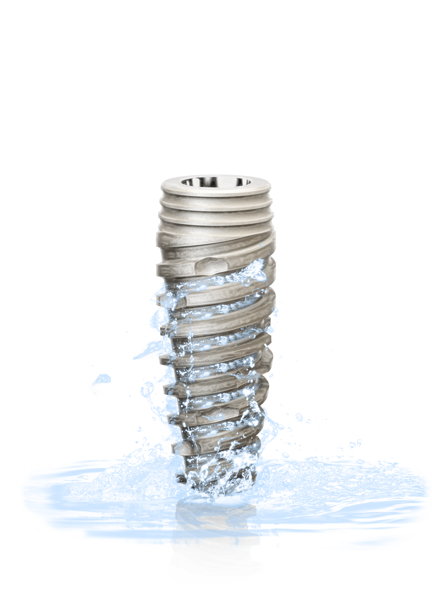
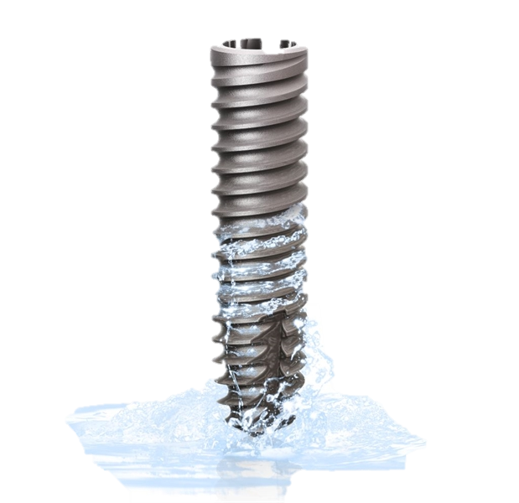
ПЕРЕВАГИ: ПІДВИЩЕНА ГІДРОФІЛЬНІСТЬ ПОВЕРХНІ
Краща біоактивність
Підвищена взаємодія із рідинами організму
Вищий рівень функціоналізації підтвреджений результатами дослідження на Simulated Body Fluid (SBF)

Slide 22
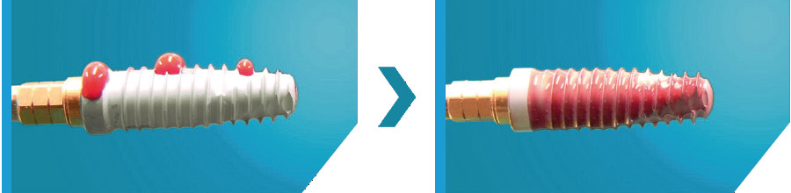
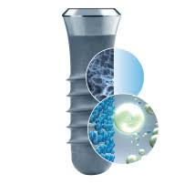
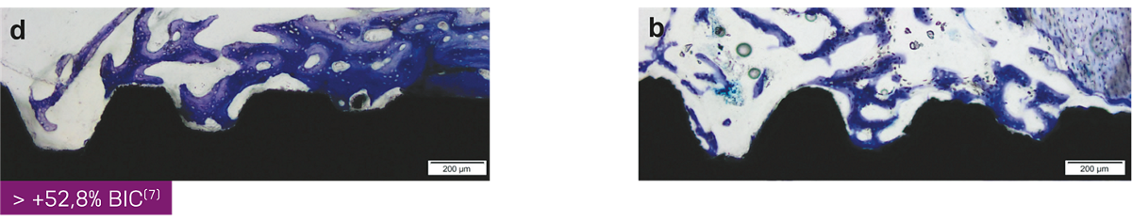
ПЕРЕВАГИ: ПІДВИЩЕНА ГІДРОФІЛЬНІСТЬ ПОВЕРХНІ

Slide 23
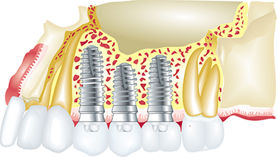
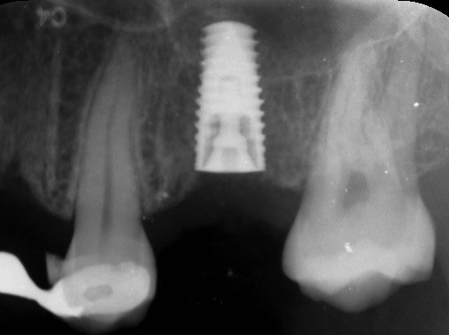


ПЕРЕВАГИ: МОЖЛИВІСТЬ РЕАЛІЗАЦІЇ МІНІІНВАЗИВНОГО ПРОТОКОЛУ
Наявність коротких імплантатів
та конструкцій малого діаметру дозволяє виключити необхідність проведення аугментаційних процедур та пришвидшує
термін реабілітації стоматологічного пацієнта

Slide 24

ДЯКУЮ
ЗА УВАГУ

